Slide 1

Kỹ năng thoát hiểm khi
mắc kẹt trên xe ô tô
HELP!

Slide 2
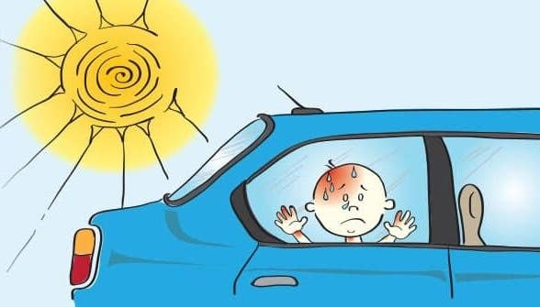
Bé làm gì
khi bị mắc kẹt trên xe ô tô?
HELP!

Slide 3

Kỹ năng thoát hiểm khi mắc kẹt trên xe ô tô
HELP!

Slide 4
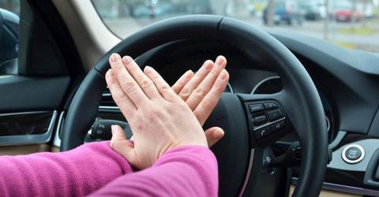
Kỹ năng thoát hiểm khi mắc kẹt trên xe ô tô
HELP!
Thứ 2: Bấm còi xe

Slide 5
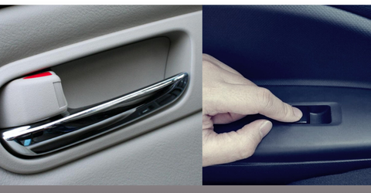
Kỹ năng thoát hiểm khi mắc kẹt trên xe ô tô
HELP!
Thứ 3: Mở chốt cửa ở ghế lái xe

Slide 6

Kỹ năng thoát hiểm khi mắc kẹt trên xe ô tô

Slide 7
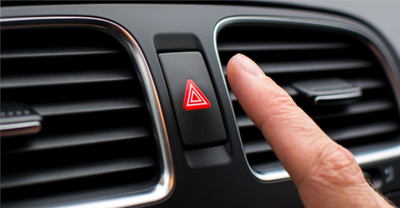
Kỹ năng thoát hiểm khi mắc kẹt trên xe ô tô
Thứ 5: Bật đèn cảnh báo có hình tam giác màu đỏ

Slide 8
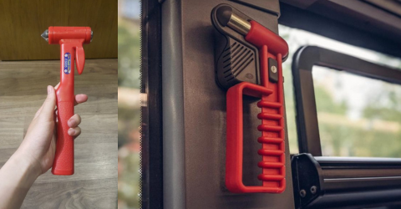
Kỹ năng thoát hiểm khi mắc kẹt trên xe ô tô
Thứ 6: Dùng búa thoát hiểm đập mạnh cửa kính

Slide 9
Chúc các con
có nhiều kiến thức bổ ích

